Slide 1
Desain dan Implementasi Proxy-based Mobile Data Collection
Bandung, 15 November 2016
23215131 - Aris Prawisudatama

Slide 2
Pendahuluan

Slide 3
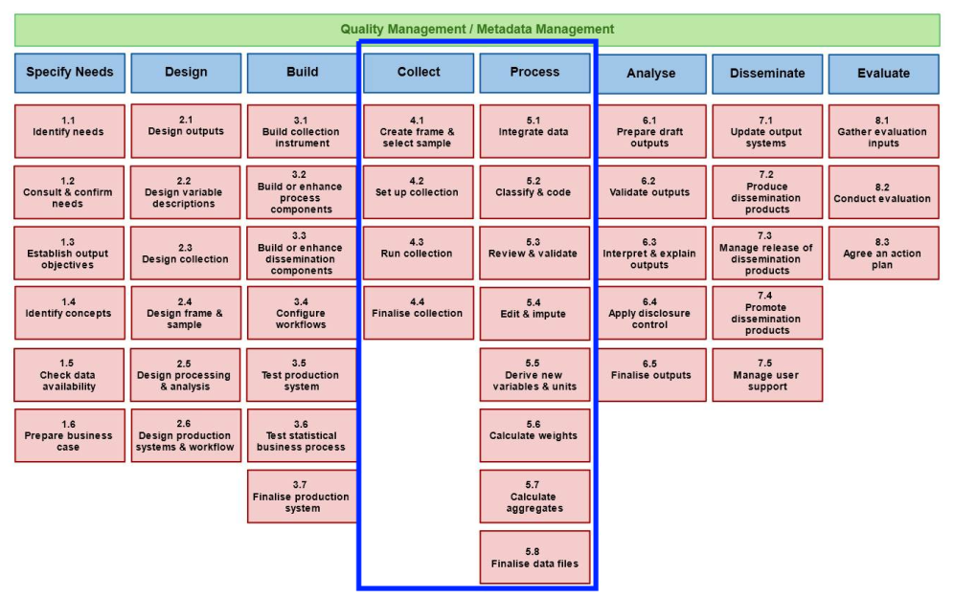
Pengumpulan dan Pengolahan Data
Mengacu pada General Statistics Business Process Model (GSBPM)
Pengumpulan Data menggunakan Paper Questionaire
Pengolahan Data meliputi proses:
Pengkodean
Inputasi
Digitalisasi
Validasi
Notes:
Seluruh kegiatan perstatistikan di BPS mengacu kepada GSBPM
GSBPM merupakan suatu framework standar yang mendeskripsikan dan mendefiniskan suatu set proses bisnis yang diperlukan untuk memproduksi suatu official statistics.
GSBPM merupakan suatu standar yang disusun oleh UNECE (United Nation Economic Commision for Europe), suatu badan dibawah PBB

Slide 4
Pengumpulan Data dengan Mobile Device
Mengeliminir penggunaan Paper Questionaire
Keuntungan (Wright dkk) [1]:
Menghemat waktu
Menghemat biaya
Berpotensi bias dalam hal (Klein dkk) [2]:
Akurasi
Completeness
Pengabaian isian
Bias dapat dikurangi dengan menambahkan fungsi validasi
Validasi dapat dilakukan locally maupun client-server
Notes:
Advantages dari penggunaan mobile device:
Untuk mengurangi ketergantungan terhadap paper questionaire
Memperpendek path, menggabungkan pengumpulan dan input data sekaligus
[1] K. B. Wright, “Researching Internet-Based Populations: Advantages and Disadvantages of Online Survey Research, Online Questionnaire Authoring Software Packages, and Web Survey Services,” Journal of Computer-Mediated Communication, vol. 10, pp. 00–00, Apr. 2005.
[2] G. Klein and M. G. Sobol, “Bias in computer-assisted surveys,” IEEE Transactions on Systems, Man, and Cybernetics - Part A: Systems and Humans, vol. 26, pp. 566–571, Sept. 1996.

Slide 5
Stand Alone Application
Menggunakan local storage atau cache (Li dkk) [1]
Pendistribusian data
Data master
Data sampel
Penggabungan data
Manual data transfer
Notes:
Pendekatan stand alone
[1] W. D. Li, W. F. Lu, J. Y. H. Fuh, and Y. S. Wong, “Collaborative computeraided designâA ˘Tresearch and development status,” ˇ Computer-Aided Design, vol. 37, pp. 931–940, Aug. 2005.

Slide 6
Client-server Application
Dapat menggunakan socket-based client-server (Bertocco dkk, Callaghan dkk) [1][2]
Alternatif lain, menggunakan Web service (Tergujef dkk) [3]
Kendala client-server pada pengumpulan data:
Sinyal komunikasi
Daya tahan baterai
Dapat berubah setiap saat dari connected node menjadi disconnected node dan sebaliknya
Mobile node tidak terhubung dengan jaringan dikategorikan menjadi (Gutwin dkk) [4]:
Delay-based interruption [5]
Network outage [6]
Explicit departures
Notes:
[1] M. Bertocco, F. Ferraris, C. Offelli, and M. Parvis, “A client-server architecture for distributed measurement systems,” IEEE transactions on instrumentation and measurement, vol. 47, no. 5, pp. 1143–1148, 1998.
[2] M. J. Callaghan, J. Harkin, E. McColgan, T. M. McGinnity, and L. P. Maguire, “ClientâA¸Sserver architecture for collaborative remote experimentation,” ˘ Journal of Network and Computer Applications, vol. 30, no. 4, pp. 1295–1308, 2007.
[3] R. Tergujeff, J. Haajanen, J. Leppanen, and S. Toivonen, “Mobile SOA: Service Orientation on Lightweight Mobile Devices,” in IEEE International conference on Web Services, 2007. ICWS 2007, pp. 1224–1225, July 2007
[4] C. Gutwin, T. N. Graham, C. Wolfe, N. Wong, and B. de Alwis, “Gone but Not Forgotten: Designing for Disconnection in Synchronous Groupware,” in Proceedings of the 2010 ACM Conference on Computer Supported Cooperative Work, CSCW ’10, (New York, NY, USA), pp. 179–188, ACM, 2010.
[5] Delay-based Interruption, merupakan sebuah gap singkat (short-term gap) dalam pengiriman pesan. Delay dapat disebabkan oleh berbagai faktor, tetapi porsi terbesar penyebab delay adalah transmission delay, contention delay, dan queuing delay (Zhang dkk)
[6] Kondisi network outage dapat disebabkan oleh berbagai faktor, seperti: bencana (kebakaran di Baltimore Howard Street Tunnel [10] atau terputusnya Mediterranean Cable [11]), kesalahan konfigurasi (Pakistani Youtube routing [12]), terorisme (misalnya, serangan World Trade Center [13] atau serangan gelombang elektromagnetik [14]), atau censorship (misalnya, respons terhadap kebangkitan masyarakat mesir 2011 [15])

Slide 7
Penelitian Terkait
CAM Framework, oleh DeRenzi dkk [1]:
Berbasis Fixed-length text-based input
Tidak terdapat conflict resolution
Dapat digunakan pada disconnected environment
Menggunakan local cache, yang akan otomatis ter-upload ketika device terkoneksi
Implementasi pola terdistribusi berbasis SOA, oleh Takdir dkk [2]:
Didesain untuk pengeksekusian task pad grid-computing environment
Menggunakan replikasi dan sinkronisasi Web service dan data
Mekanisme routing pada saat pembaharuan Web service
Notes:
[1] B. DeRenzi, Y. Anokwa, T. Parikh, and G. Borriello, “Reliable Data Collection in Highly Disconnected Environments Using Mobile Phones,” in Proceedings of the 2007 Workshop on Networked Systems for Developing Regions, NSDR ’07, (New York, NY, USA), pp. 4:1–4:5, ACM, 2007.
[2] Takdir and A. I. Kistijantoro, “Multi-layer SOA implementation pattern with service and data proxies for distributed data-intensive application system,” in 2014 International Conference on ICT For Smart Society (ICISS), pp. 37–41, Sept. 2014.

Slide 8
Rumusan Masalah dan Tujuan
Rumusan Masalah :
Merancang metode pengumpulan data berbasis mobile yang dapat digunakan pada connected environment maupun disconnected environment
Tujuan Utama :
Menghasilkan rancangan metode pengumpulan data berbasis mobile yang dapat digunakan pada connected environment maupun disconnected environment
Tujuan Khusus :
Menghasilkan rancangan mekanisme replikasi data dan rule validasi
Menghasilkan rancangan mekanisme sinkronisasi data dan rule validasi
Menghasilkan rancangan mekanisme routing

Slide 9
Batasan Masalah
Penelitian hanya berfokus pada desain dan implementasi sistem pada mobile device
Mobile device yang digunakan dalam ujicoba hanya mobile device berbasis Android

Slide 10
Metodologi

Slide 11
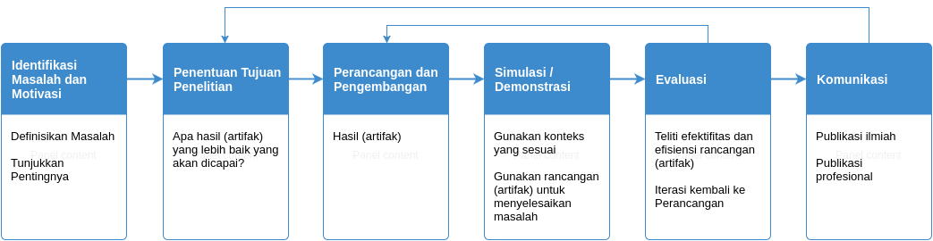
Metodologi
Menggunakan pendekatan Design Science Research Methodology (DSRM)
Identifikasi masalah dan motivasi
Penentuan tujuan penelitian
Perancangan dan pengembangan solusi
Pembuatan simulasi/demonstrasi
Evaluasi
Komunikasi

Slide 12
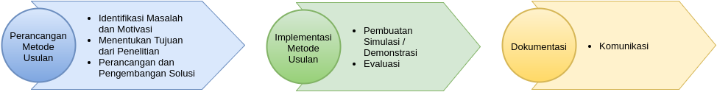
Implementasi Metodologi
Perancangan metode usulan :
Identifikasi masalah dan motivasi
Penentuan tujuan penelitian
Perancangan dan pengembangan solusi
Implementasi metode usulan:
Pembuatan simulasi/demonstrasi
Evaluasi
Komunikasi
Komunikasi

Slide 13
Perancangan

Slide 14
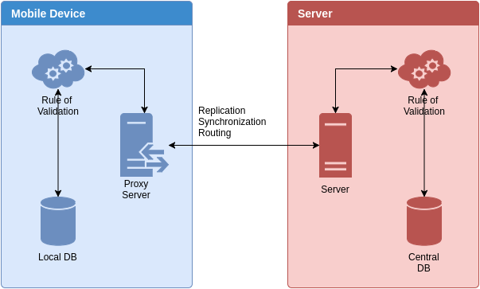
Design Overview

Slide 15
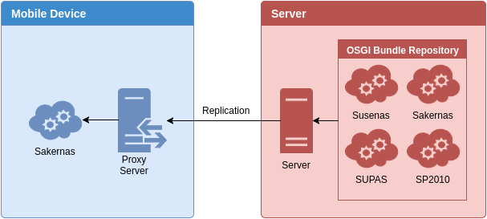
Replikasi Rule Validasi
Rule validasi dikemas dalam format OSGi Bundle
Aplikasi komposit pada mobile device mereplikasi bundle pada repository dan menginstallnya pada proxy server

Slide 16
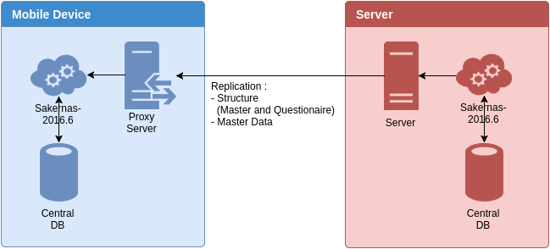
Replikasi Data
Data yang di replikasi ditentukan masing-masing bundle
Data yang di replikasi terbatas pada struktur data dan data master saja

Slide 17
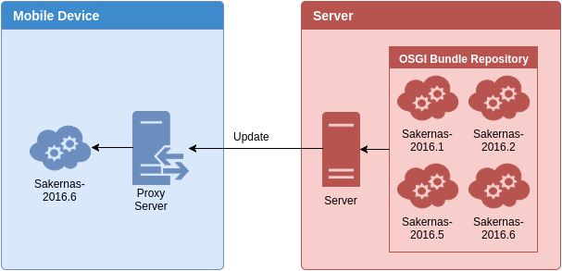
Sinkronisasi Rule Validasi
Implementasi sama dengan replikasi rule validasi
Menggunakan mekanisme versioning
Berjalan secara otomatis

Slide 18
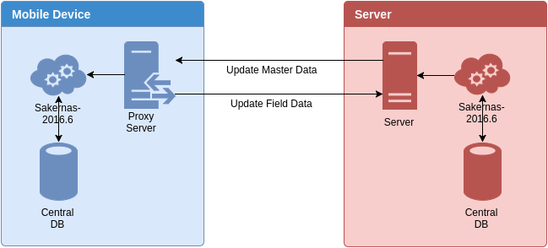
Sinkronisasi Data
Sinkronisasi data master berjalan dari server ke device
Sinkronisasi data pencacahan (lapangan) berjalan dari device ke server

Slide 19
Routing
Menggunakan proxy server
Ditempatkan pada sisi client/device
Berperan sebagai Application-level Gateway (ALG)
Memiliki fungsi:
Security
Filtering
Packet forwarding

Slide 20
Future Work

Slide 21
Implementasi
Composite Android Application
Berisi user interface questioner pendataan
Mengimplementasikan OSGI Framework
OSGI Bundle
Proxy Server OSGI Bundle
Rule Validasi OSGI Bundle

Slide 22
Pengujian
Pengujian kuantitatif Metrik yang digunakan:
Time latency
Pengujian kualitatif
User acceptance questionaire

